Slide 1
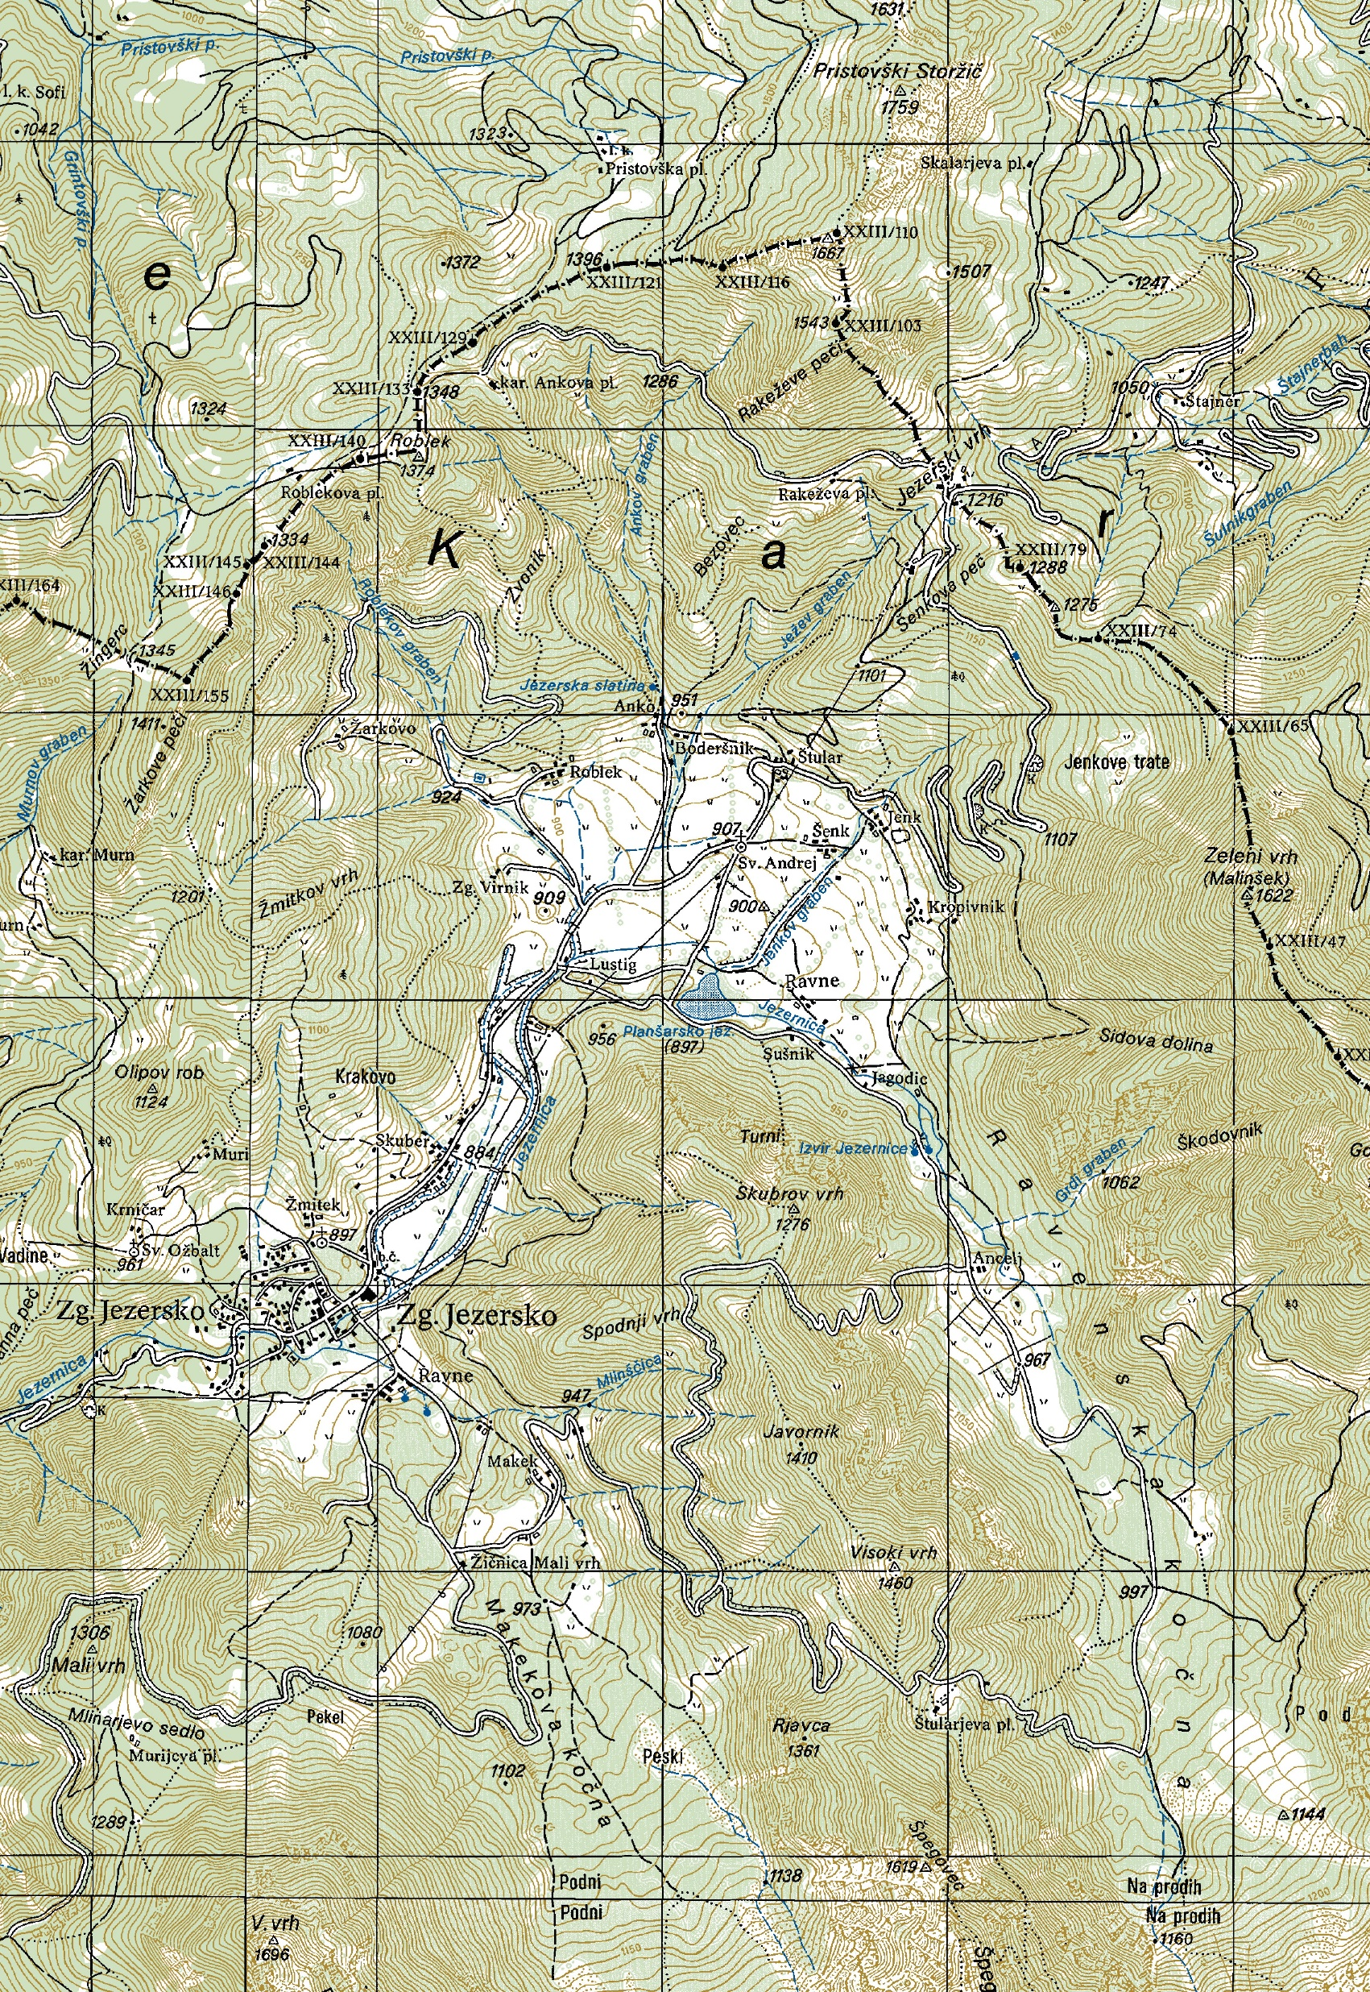
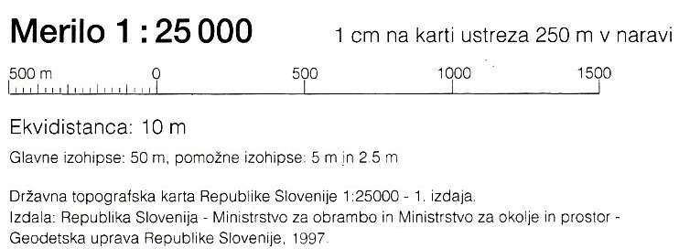
43
42
41
KT 1
40
39
38
X
37
1
61
Y
62
63
64
65
4

